Slide 1
Роль русского языка
В современном мире

Slide 2

Русский язык по общему числу говорящих занимает место в первой десятке мировых языков, однако точно определить это место довольно трудно.
Численность людей, которые считают русский родным языком, превышает 200 миллионов человек, 130 миллионов из которых живут на территории России. В 300-350 миллионов оценивается число людей, владеющих русским языком в совершенстве и использующих его в качестве первого или второго языка в повседневном общении.

Slide 3

Всего же русским языком в мире в той или иной степени владеют более полумиллиарда человек, и по этому показателю русский занимает третье место в мире после китайского и английского.

Slide 4

Например, в некоторых новых узбекских фильмах, напоминающих по сюжету индийские мелодрамы, герои переходят на русский язык для выражения чувств или выяснения отношений, которые не вписываются в патриархальные местные обычаи.
Русский язык приобретает всё большее международное значение. Он стал языком международных съездов и конференций, на нём написаны важнейшие международные договоры и соглашения. Усиливается его влияние на другие языки.

Slide 5

Ещё в 1920 году В. И.Ленин с гордостью говорил: „Наше русское слово „Совет"— одно из самых распространенных, оно даже не переводится на другие языки, а везде произносится по-русски". Во многие языки мира вошли слова большевик, комсомолец, колхоз и др...

Slide 6

Знание русского языка облегчает общение людей различных национальностей, населяющих нашу страну, облегчает их взаимопонимание.
В современных условиях русский язык приобретает всё большее международное значение. Его изучают многие люди в различных странах мира.

Slide 7
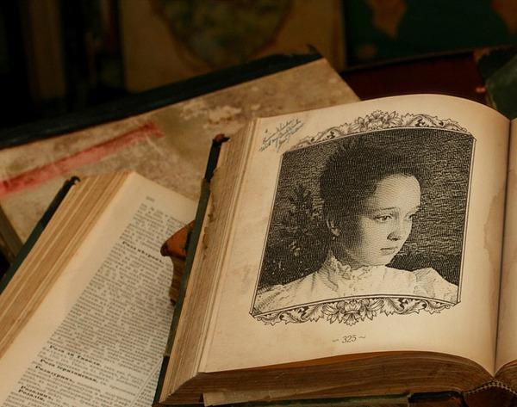
Русский язык, несомненно, — это язык богатейшей художественной литературы, мировое значение которой исключительно велико. Огромная роль русского языка в современном мире определяется его культурной ценностью, его мощью и величием.

